Slide 1
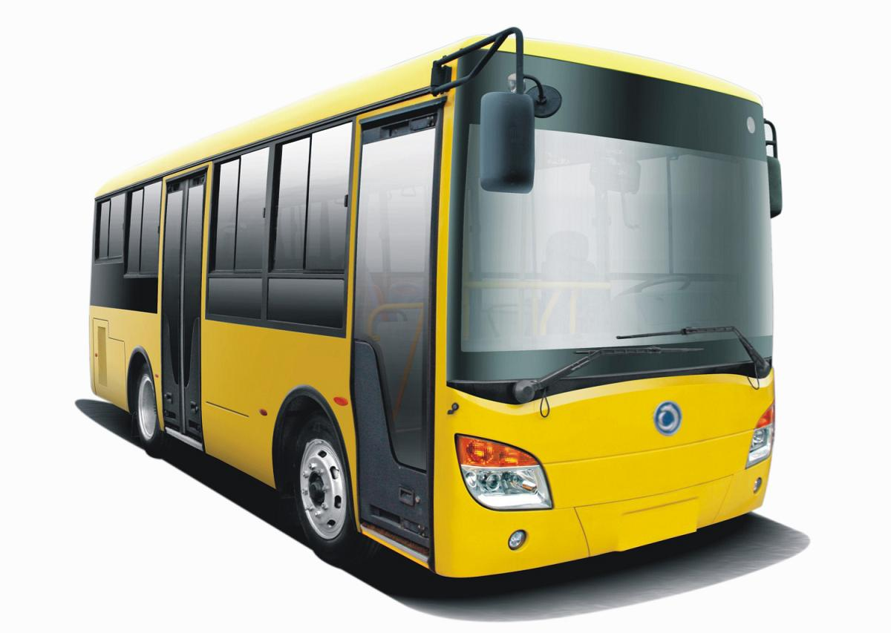
Transport4You
Equipe 5:
Beatriz Teodoro
Fernando Mitio
Luciana Malagrino
Murilo Honorio

Slide 2
Descrição da proposta
Objetivo (documento): prover algumas funcionalidades básicas de um sistema de transporte metropolitano.
Premissa: passageiro sempre com celular ligado e bluetooth ativado.
Objetivos (projeto)
Permitir que usuários registrem-se no sistema e carreguem créditos.
Reconhecer automaticamente entrada e saída de passageiros de um veículo (bluetooth).
Prover informações de uso e notícias.

Slide 3
Metodologia de Desenvolvimento
XP
Experiência
Features baseadas em histórias de usuário
Desenvolvimento de testes unitários
Utilização de modelo para especificar as histórias
Programação em pares
Coragem
Dificuldade inicial para desenvolver “testes primeiro”
Foram necessários diagramas e planejamento
Estados do veículo
Interação entre sistemas
Esquema do Banco de Dados

Slide 4
Metodologia de Desenvolvimento (2)
Vantagens
Dificuldades
Confiança na especificação
Funcionalidades desde o primeiro dia
Sistema (quase) sempre pronto
Refatoração
Soluções simples, mas não simplistas
Nem sempre foi possível desenvolver em pares fisicamente próximos
Redmine e SVN
Testar interface gráfica e páginas web

Slide 5
Linguagem e Tecnologias
Linguagem de programação: Java SE 7
IDE: Eclipse Java EE for Web Indigo
Testes: Junit 4
Controle de Versão: SVN, Subversion
Diagramas e esquemas: ArgoUML, DBMain
Banco de Dados: PostgreSQL
Servidor Web: Apache Tomcat 7
Gerenciamento: Redmine

Slide 6
Linguagem e Tecnologias (2)
Serviços Web: JSP
Validações Web: JavaScript
Interface gráfica: Swing
Bluetooth: API BlueCove
Implementação do JSR-82
Interface para pilha bluetooth do Windows
Utilização do perfil SDAP (aplicação para descoberta de serviços)

Slide 7
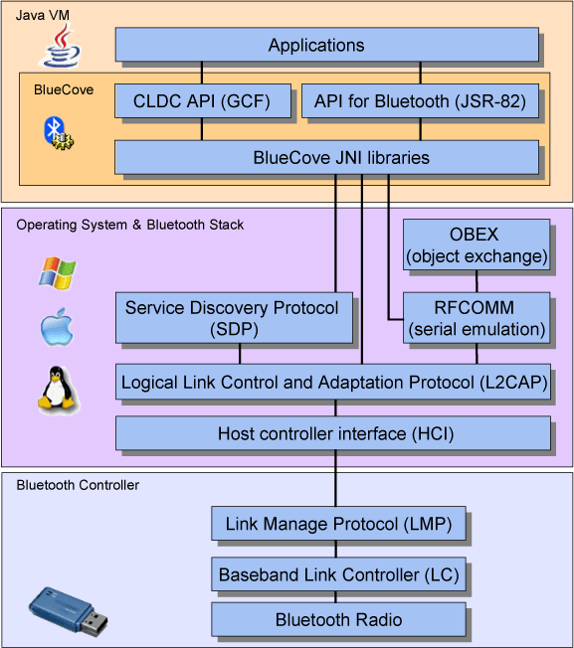

Slide 8
Entendendo o T4Y – Arquitetura
Modelo cliente-servidor
Sistema veículo: detecta passageiros via bluetooth, interface GPS para identificar paradas
Sistema central: recebe mensagens dos veículos, abrindo threads para registrar no BD as interações
Modelo repositório
Sistema central e sistema web acessam o mesmo banco de dados
Serviço web: sistema web
Passageiros: cadastro, histórico de viagens, créditos
Administradores: notícias, linhas, trajetos

Slide 9

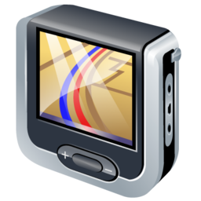


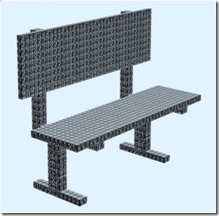
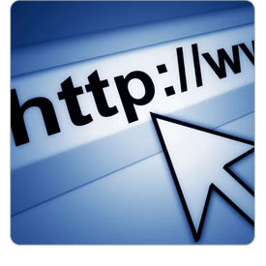


Arquitetura do Sistema
SISTEMA VEÍCULO
SISTEMA CENTRAL
BANCO DE DADOS
SISTEMA WEB
USUÁRIO

